Slide 1

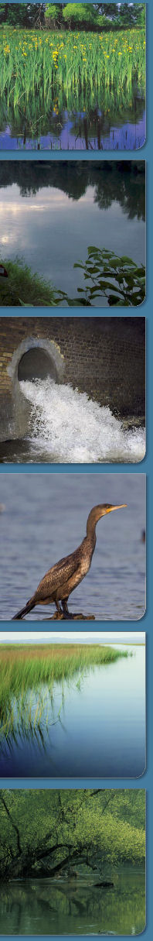



A VÍZGYŰJTŐ-GAZDÁLKODÁSI TERVEZÉS TERMÉSZETVÉDELMET, VÉDETT TERÜLETEKET ÉRINTŐ EREDMÉNYEI, AZ INTÉZKEDÉSEK PROGRAMJA
SZAKMAi fórum
A FELSZÍNI VIZEK ÖKOLÓGIAI VÍZMENNYISÉGÉNEK MEGHATÁROZÁSA
Szalay Miklós OVF)

Slide 2
Az ÖKOLÓGIAI VÍZKÉSZLET
JOGSZABÁLYI HÁTTERE
1996. évi LIII. törvény a természet védelméről
18. § (1) A természetes és természetközeli állapotú vizes élőhelyen, a természeti értékek fennmaradásához, a természeti rendszerek megóvásához, fenntartásához szükséges vízmennyiséget (ökológiai vízmennyiség) mesterséges beavatkozással elvonni nem lehet. (2004. évi módosítás)
(2) Az (1) bekezdésben meghatározott vízmennyiséget a természetvédelmi hatóság állapítja meg. (2005. évi módosítás)
2005. előtt: a természetvédelmi és a vízügyi hatóság együttesen

Slide 3
Az ÖKOLÓGIAI VÍZKÉSZLET
JOGSZABÁLYI HÁTTERE
1996. évi LIII. törvény a természet védelméről
ökológiai vízmennyiség
2004. évi módosítás előtt
ökológiai vízkészlet
1995. előtt
élővíz igény
VGT1 (2009):
ökológiai kisvíz <= environmental/ecological low flow
CIS guidance document nº31 (2015) - VGT tervezési útmutató
Eflow, ecological flow
1995. évi LVII. törvény a vízgazdálkodásról
természetvédelmi vízigény (prioritások), ökológiai célú vízhasználat (VKJ)

Slide 4
Az ÖKOLÓGIAI VÍZKÉSZLET
JOGSZABÁLYI HÁTTERE
Víz Keretirányelv (2000)
Nem tartalmaz közvetlen utalást ökológiai vízmennyiségre,
Előirányozza viszont a jó ökológiai állapot eléréséhez szükséges intézkedések megtételét, és tartalmazza ennek hidrológiai állapotkritériumait.
Annex V/12.
Kiváló állapot: Vízfolyások esetében az áramlás mértéke és dinamikája, valamint a felszín alatti vizekkel ennek következtében kialakuló kapcsolat teljesen vagy közel teljesen a zavartalan viszonyokat tükrözi.
Állóvizek esetében vízszintek és tartózkodási idő is.
Jó állapot: A biológiai minőségi elemek jó állapotának eléréséhez, fenntartásához szükséges hidrológiai viszonyok.
Mérsékelt állapot: A biológiai minőségi elemek mérsékelt állapotának eléréséhez, fenntartásához szükséges hidrológiai viszonyok.

Slide 5
Az ÖKOLÓGIAI VÍZKÉSZLET
JOGSZABÁLYI HÁTTERE
30/2008. (XII. 31.) KvVM rendelet a vizek hasznosítását, védelmét és kártételeinek elhárítását szolgáló tevékenységekre és létesítményekre vonatkozó műszaki szabályokról
Vízkészlet-gazdálkodás
8. § (1) Felszíni vizek igénybevételének tervezésekor a vízháztartási mérleg készítésére mértékadó időszak az augusztus hónap. A mértékadó vízhozam statisztikai jellemzője a 80%-os tartósságú középvízhozam. Rendkívüli esetben, amikor a vízigény egyéb hónapban is meghaladja ezen értéknek a 25%-át, ettől el lehet térni azzal, hogy ebben az esetben a szűkebb mérleget mutató időszak a mértékadó.
(2) Felszíni vízkivételek, átvezetések tervezésekor a mederben hagyandó vízhozam értéke legalább a mértékadó kisvízi vízhozam kétharmada, amitől részletes ökológiai és hidrológiai vizsgálat alapján el lehet térni. A mértékadó vízhozam számításánál figyelembe kell venni az aktuális hidrológiai alapadatokat, a tározási lehetőségeket és a vízjogi állapotot.

Slide 6
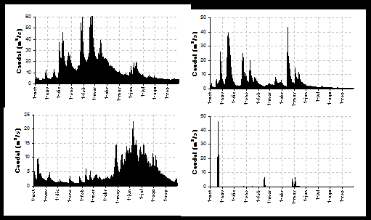
ÖKOLÓGIAI VÍZMENNYISÉG JELLEMZÉSE
A vízi és vízközeli élővilág a teljes vízjárási tartományt és annak időbeli dinamikáját kihasználja => nem jellemezhető egyetlen vízhozamértékkel.
Nemcsak vízhozam, hanem víztér és vízsebesség is.
Kisvíz és jellemző tartóssága, nagyvizek nagysága és (az ártéri elöntések) gyakorisága, víztér (vízmélység) nagysága
Víztest típustól (vízfolyás nagyságrendje, mederesés, mederanyag, víz kémiai adottságai) függ.

Slide 7
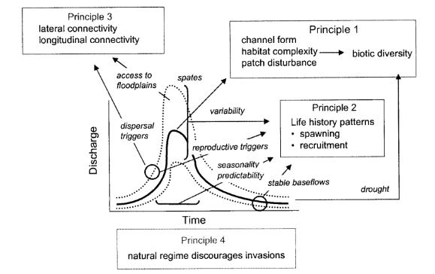
A VÍZJÁRÁS SZEREPE A VÍZI ÉLŐVILÁG FENNTARTÁSÁBAN
Notes:
Ívási időszakok és helyek, mozaikosság, invázív fajok távoltartása, ártéri ökoszisztémák fenntartása, élőhelyek újraalakítása, életciklusok biztosítása

Slide 8
ÖKOLÓGIAI VÍZMENNYISÉG JELLEMZÉSE
VGT1
Mértékadó kisvízi készlet (Q_{aug80}) és az ezzel egyidejűleg jelentkező vízhasználatok hatása
Ökológiai kisvíz -- Az ökoszisztémák létfeltételeit szélsőséges kisvízi körülmények között biztosító lefolyás (Q_{ökol})
Q_{aug80} – augusztusi napok 80%-os tartósságú értéke ~ 5 évenkénti legszárazabb augusztus napi lefolyásának 6. legkisebb vízhozama
Q_{ökol} – víztest típusok augusztusi napok 80%-os tartósságú értéke ~ 5 évenkénti legszárazabb augusztus napi lefolyásának 6. legkisebb vízhozama
VGT2
Az ökoszisztémák létfeltételeit tartósan meghatározó lefolyási körülmények: leggyakoribb vízhozam (Q_{modus}) ~ mederalakító vízhozam
Q_{aug80}
Ökológiai kisvíz
Nagyvízi hatások elmaradása: tározók alatt, medermélyülés következtében

Slide 9
ÖKOLÓGIAI KISVÍZ SZÁMÍTÁSA
SÍKVIDÉK |  |  | HEGY- ÉS DOMBVIDÉK
Síkvidéki kód jelentése | e |  | Típus | e
különleges kisvízi lefolyásviszonyok (pl. karszt táplálás) | 0,55 |  | Hegyvidéki - szilikátos - durva - kicsi vízgyűjtő | 0,45
hátság perem, esetleg talajvíz táplálás | 0,45 |  | Hegyvidéki - meszes - durva - kicsi vízgyűjtő | 0,45
hátság tető+perem, általában talajvíz táplálás | 0,55 |  | Domvidéki - meszes - durva - kicsi vízgyűjtő | 0,45
dombvidék alatti medence, kismértékű kisvíz | 0,45 |  | Dombvidéki - meszes - közepes-finom - kicsi vízgyűjtő | 0,5
dombvidék pereme, számottevő talajvíz táplálás | 0,55 |  | Hegyvidéki - meszes - durva - közepes vízgyűjtő | 0,5
kisesésű, nincs kisvízi készlet | 0 |  | Dombvidéki - meszes - durva - közepes vízgyűjtő | 0,55
kisesésű közepes nagyságú vgy. | 0 |  | Dombvidéki - meszes - közepes-finom - közepes vízgyűjtő | 0,55
kisesésű nagy vgy. | 0 |  | Dombvidéki - meszes - durva - nagy vízgyűjtő | 0,6
elvágott közepes-nagy vgy., lehetne készlete | 0 |  | Dombvidéki - meszes - közepes-finom - nagy vízgyűjtő | 0,6
kisesésű kis vgy. nincs készlet (öntöző fcs.) | 0 |  | Dombvidéki - meszes - durva - nagyon nagy vízgyűjtő | 0,6
mélyen beágyazott meder, hossz-menti talajvíz táplálás | 0,6
e = Qökol/Qaug80 paraméterek számítása

Slide 10
LEGGYAKORIBB VÍZHOZAM
P, %
Q_{modus}
Leggyakoribb vízhozam sávja: Qmodus ‡ 10%
Lefedi az idő 25-33%-át
Sávnál kisebb: általában az idő 15%-ban
Sávnál nagyobb: az idő 55%-ában
Q, m3/s

Slide 11
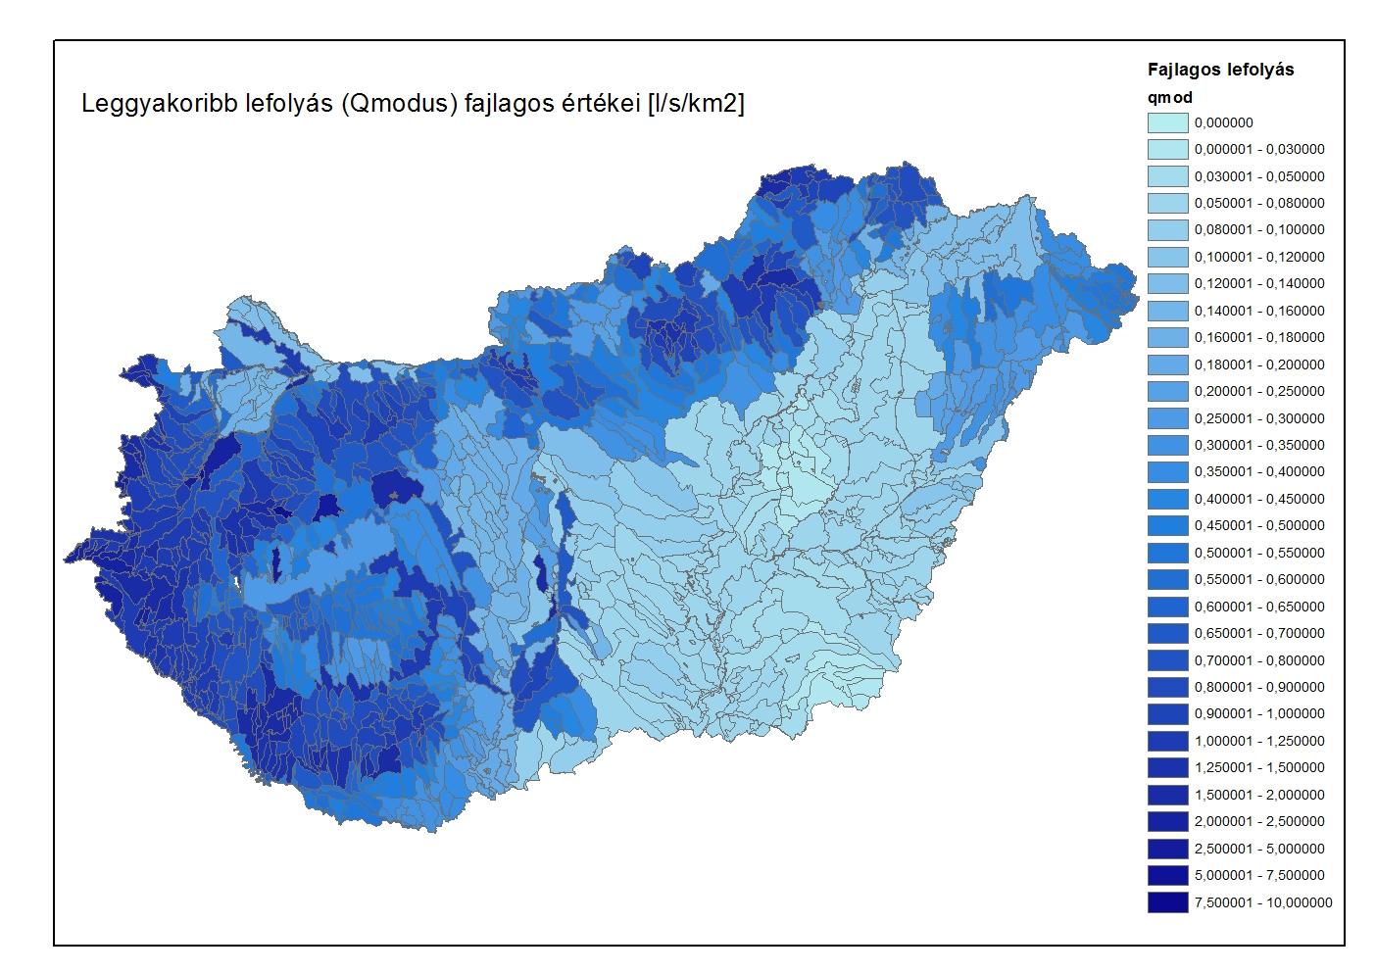
HIDROLÓGIAI ÁLLAPOT

Slide 12
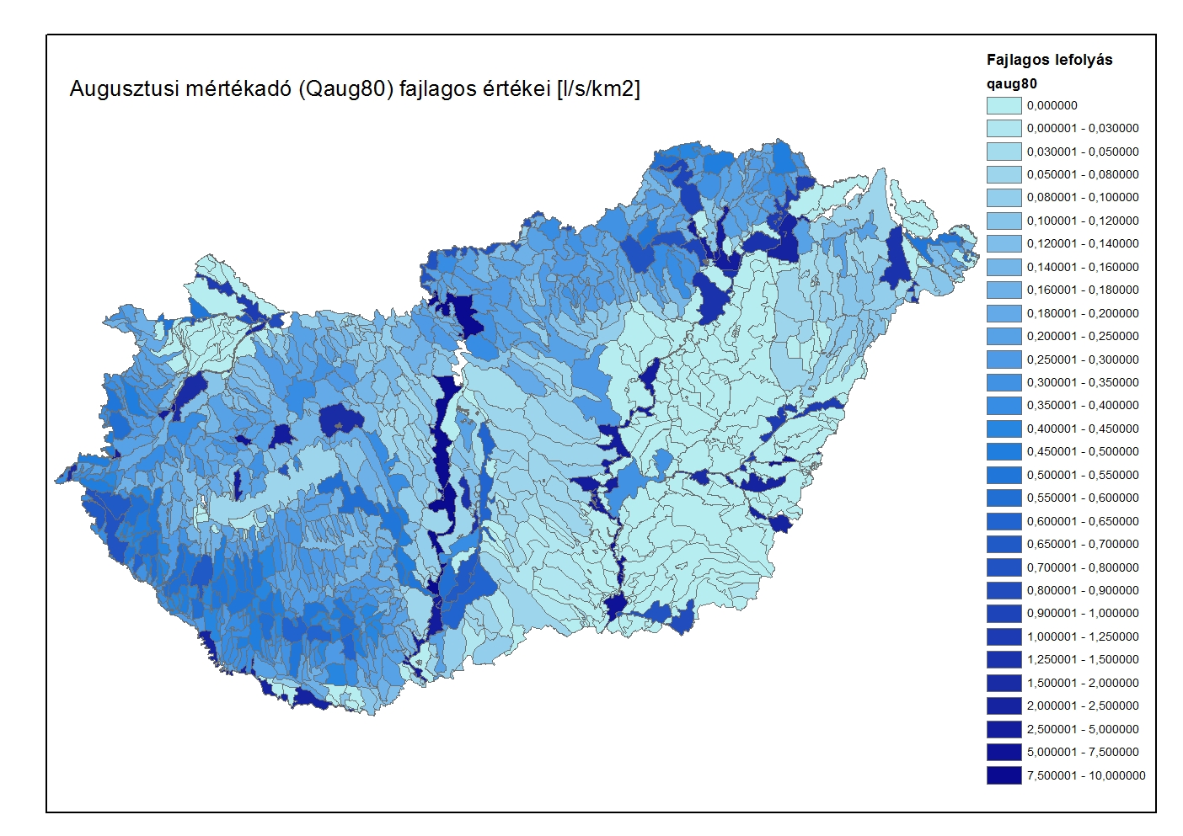
HIDROLÓGIAI ÁLLAPOT

Slide 13
HIDROLÓGIAI ÁLLAPOT ÉRTÉKELÉSE
JELENTŐS HATÁSOK
Jelentős hidrológiai hatás, amely kimutatható vagy szakértői becslés alapján valószínűsíthető módon jelentősen kedvezőtlenül befolyásolja az ökológiai állapotot.
FONTOS HATÁSOK
Nem dokumentált, kimutatott hidrológiai hatás, amelyről gyanítható, hogy fontos hatású lehet.
Még nem jelentős, de folyamatában jelentős hatáshoz vezet.

Slide 14
HIDROLÓGIAI ÁLLAPOT
Jelentős vízelvonás
  Vízkivételek, vízátvezetések révén
  Vízelterelések révén
  (Rendszeresen vizet tartó mesterséges medrekből)
  Tározók, tározóláncok vízelvonása az alvízi mederből
Jelentős többletvíz bevezetés
  Szennyvíz bevezetések kis alapvízhozamú vízfolyásokba
Jelentős vízjárás módosítás
  Csúcsrajáratás eredményeképp

Slide 15
JELENTŐS ÉS FONTOS HIDROLÓGIAI TERHELÉS
Vízelvonás összesen
(ΣQ_{vízelv})
Haszosítható
készlet (Q_{haszn})
Fontos vízelvonás
határa : 0,9*Q_{haszn}
Természetes készlet (Q_{term})
Jelentős vízelvonás
határa
Ökológiai kisvíz (Q_{ökol})

Slide 16
KÖSZÖNÖM
A FIGYELMET!

